Slide 1
BARNS BÄSTA -klart att vi alla vill barnens bästa eller?
http://www.gorbarnstarkare.skl.se/

Slide 2
Vilket perspektiv har du?
Barnperspektiv
Barns perspektiv
Barnrättsperspektiv
Notes:
VILKET PERSPEKTIV HAR DU?
Ett barnperspektiv innebär att vuxna försöker sätta sig in i barnets situation för att ta tillvara barnets intresse och verka för barnets bästa. En vuxen tolkar barnen utifrån sin egen synvinkel.
Ett barnrättsperspektiv innebär att ta hänsyn till de mänskliga rät­tigheter som barn har och säkerställa barnets rättigheter i åtgärder eller vid beslut som rör barn.
Barnets perspektiv innebär att ta del av barnets egen berättelse om sin egen tillvaro; sina villkor, sin situation och sin miljö.

Slide 3

Regionalt nätverk
Syfte: Genom olika insatser i kommunerna skapa en god och långsiktig grund för att ett barn- och ungdomsperspektiv ska vara utgångspunkt för alla beslut och åtgärder som rör barn och unga.

Slide 4
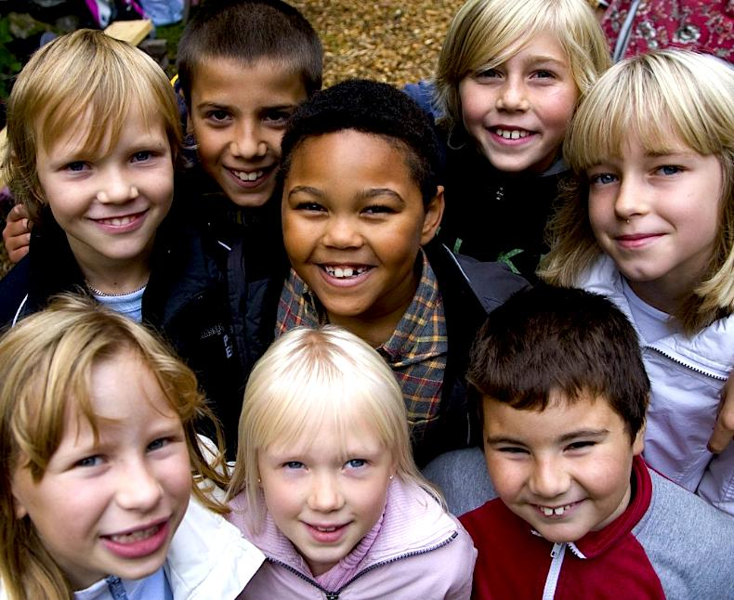
Lokalt projekt-Nacka
Syfte:
Att under en 2-årsperiod utveckla och förbättra arbetet med barn- och ungas rättigheter utifrån socialtjänstens uppdrag.
Att sprida kunskap och erfarenheter till samtliga nämnder i kommunen.
Målet med projektet är att:
Sprida metoder för att öka barns och ungdomars inflytande.
Bidra till barnkonventionens genomslag i den kommunala styrprocessen.
Sprida metoder för att mäta resultaten i arbetet.
Varje nämnd ska påbörja eller utveckla arbetsformer så att den nationella strategin blir implementerad.

Slide 5
Exempel på planerade aktiviteter från handlingsplanen
Utvecklingsakademin tema barn och ungas rättigheter
Utbildning för fritidsledare gemensamt med Haninge och Botkyrka
25-årsjubileum; fokus genom att alla tjänsteskrivelser beskriver hur beslutet påverkar barn och unga under oktober och november
BRIS informatörer informerar om barns rättigheter och BRIS verksamhet i skolor
Inspirationsseminarium kring modell för att göra barns röster hörda inom socialtjänsten
Utveckla barnperspektivet i tertialredovisningar och årsredovisning för SÄN
Bjuda in till workshop med social- och äldrenämnden, utbildningsnämnden och fritidsnämnden
Notes:
BRIS informatörer våren 2014: 13 klasser och en förening

Slide 6
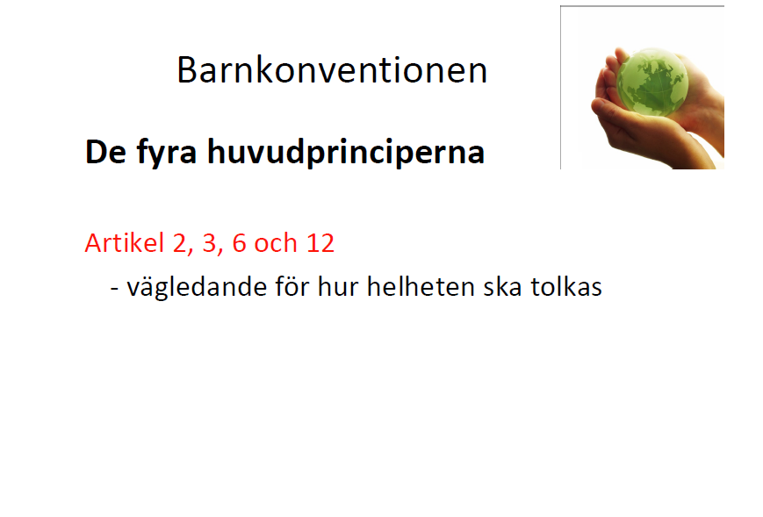

Slide 7
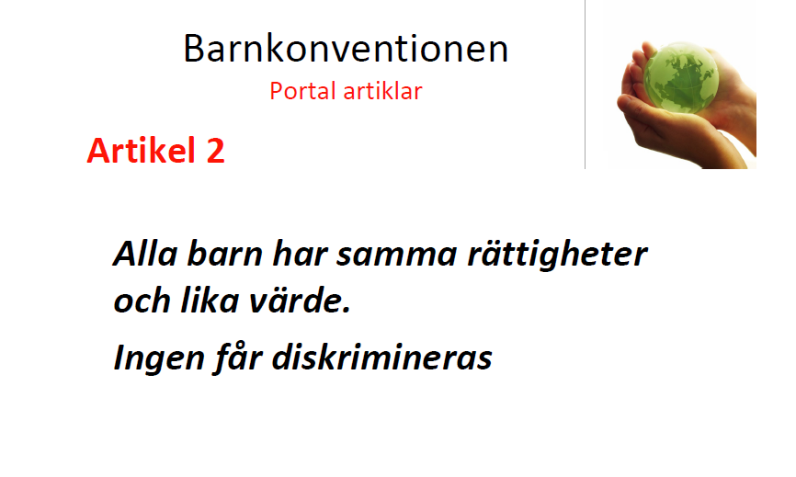

Slide 8
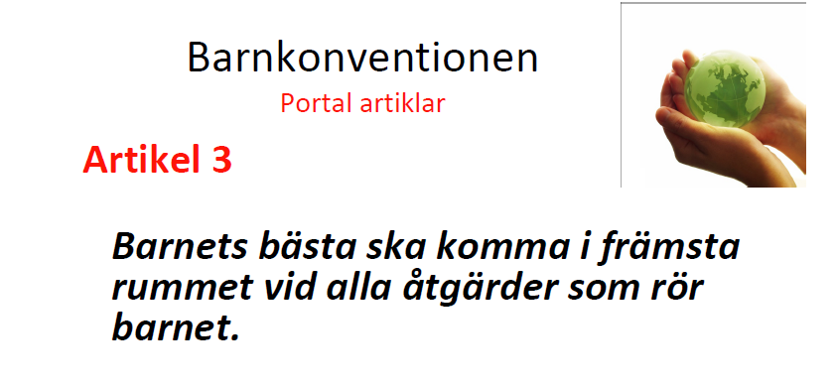

Slide 9
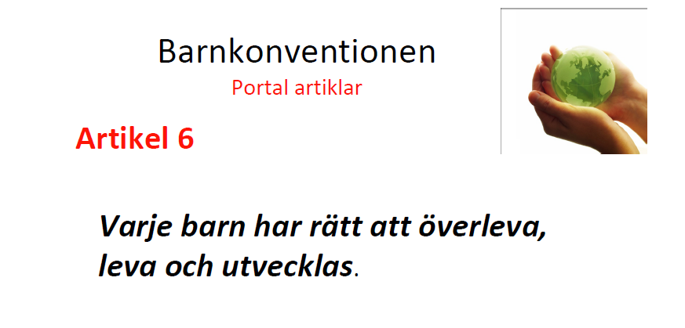

Slide 10
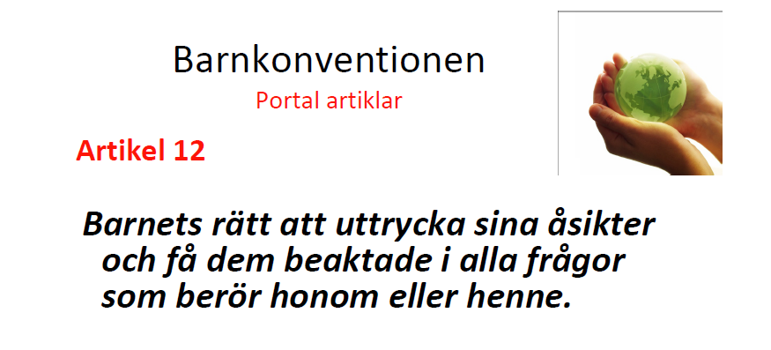

Slide 11
Ung röst Nacka 2014
http://www.raddabarnen.se/ung-rost/hamta-din-lokala-rapport/

